Slide 1
VẬT LIỆU POLIME

Slide 2
I. CHẤT DẺO
1. Khái niệm về chất dẻo và vật liệu compozit

Slide 3
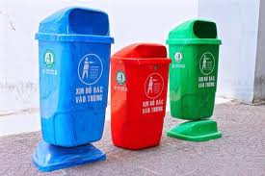
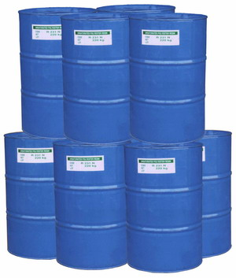
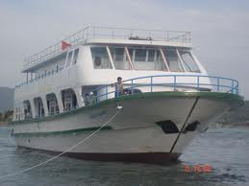


Một số ứng dụng của vật liệu Compozit
Thùng rác
Bồn chứa
Vỏ tàu
Laptop
Cánh, khung máy bay

Slide 4

2. Một số polime dùng làm chất dẻo
 | Polietilen PE | Poli(vinyl clorua) PVC | Poli(metyl metacrylat) PMM | Poli(phenol-fomanđehit PPF (nhựa novolac)
monome
PTHH tổng hợp
Tính chất
Ứng dụng

Slide 5
 | a) Polietilen (PE)
Monome
PTHH tổng hợp
Tính chất
Ứng dụng
CH₂ = CH₂
etilen
Chất dẻo mềm, nóng chảy trên 110⁰C, có tính
“trơ tương đối”
Làm màng mỏng, bình chứa, túi đựng,…

Slide 6
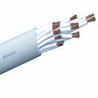
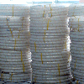
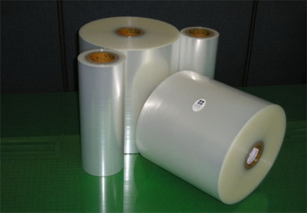
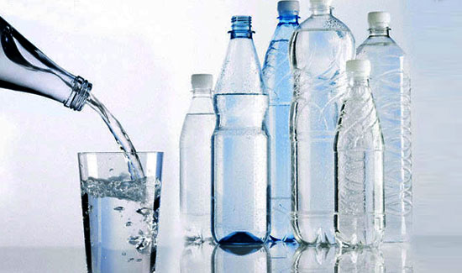
Vỏ bọc dây điện
Ống nhựa PE
Một số ứng dụng của PE
Túi nilon
Bình chứa

Slide 7
 | b) Poli(vinyl clorua) (PVC)
Monome
PTHH tổng hợp
Tính chất
Ứng dụng
CH₂ = CH-Cl
Vinyl clorua
Chất rắn vô định hình, cách điện tốt, bền với axit
Làm vật liệu cách điện, ống dẫn nước, vải che mưa,
da nhân tạo, dép nhựa…

Slide 8


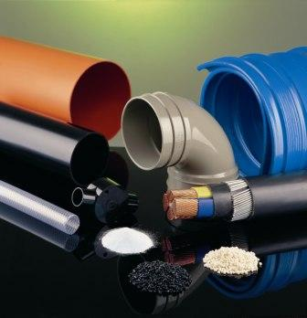
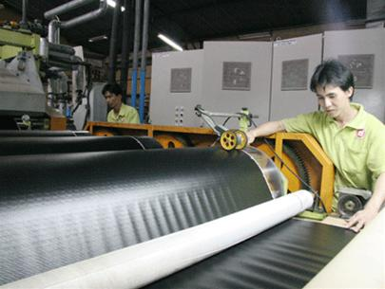
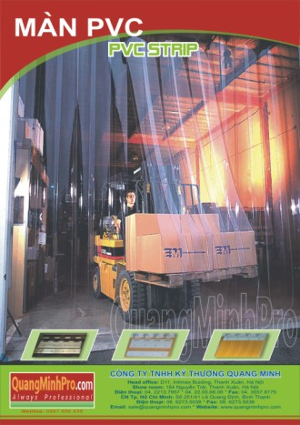
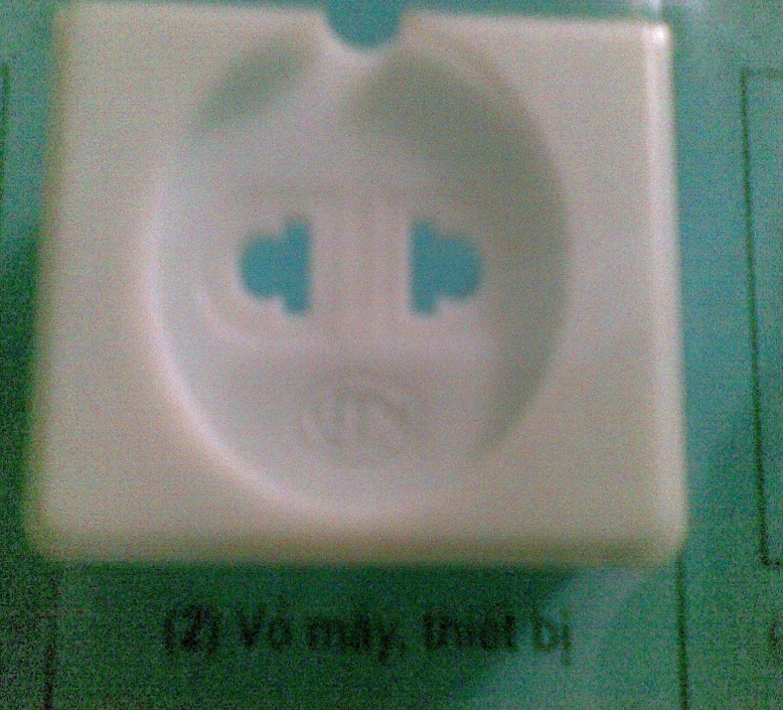
Một số ứng dụng của PVC
Ống nhựa
áo mưa
Hoa nhựa
Da giả
Vật liệu cách điện

Slide 9
 | c) Poli(metyl metacrylat) (PMM)
Monome | CH₂ = C – COOCH₃ CH₃
PTHH tổng hợp
Tính chất
Ứng dụng
metyl metacrylat
Chất rắn trong suốt, cho ánh sáng truyền qua tốt
Chế tạo thủy tinh hữu cơ plexiglas: xương giả, răng
giả, kính bảo hiểm…

Slide 10
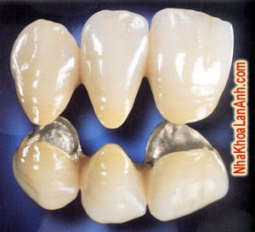
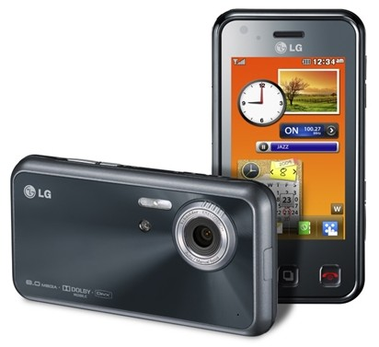
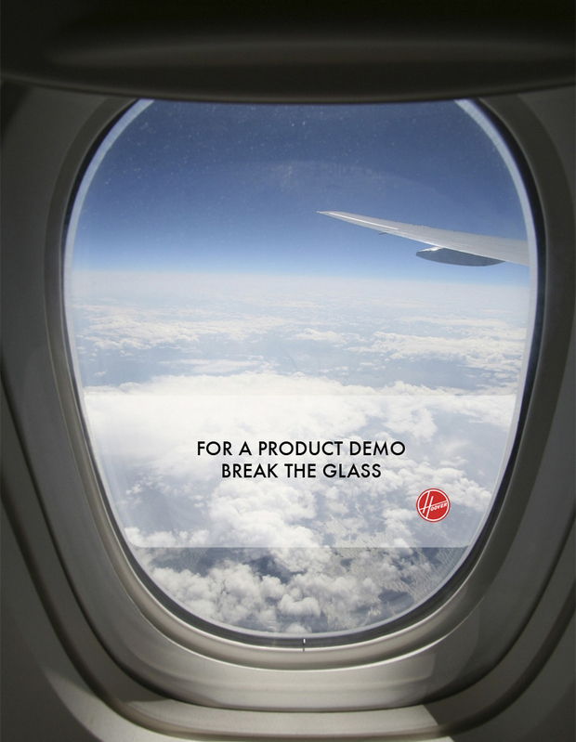
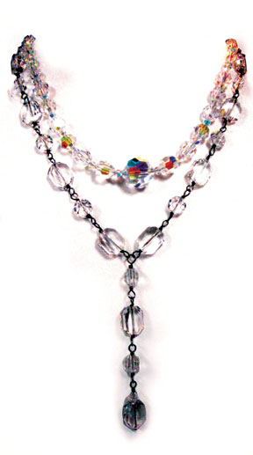
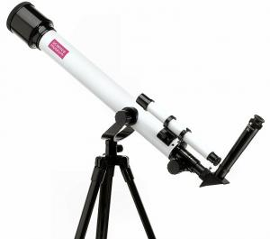
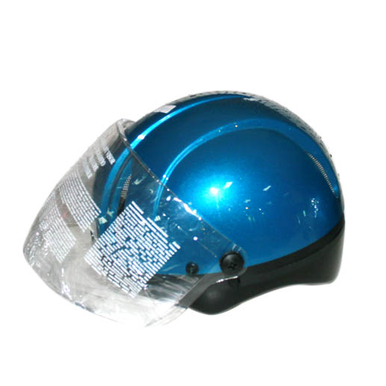
Một số ứng dụng của PMM
Răng giả
Thấu kính
Kính máy bay
Nữ trang
Kính viễn vọng
Kính mô tô

Slide 11
 | d) Poli(phenol-fomanđehit) (PPF)
Monome
PTHH tổng hợp
Tính chất
Ứng dụng
(phenol) ;
HCH=O (fomanđehit)
+ nCH₂=O
H⁺, 75⁰C
- nH₂O
là chất rắn, dễ nóng chảy, dễ tan trong 1 số dung môi hữu cơ
làm bột ép, sơn

Slide 12
LUYỆN TẬP
Trong các polime sau, polime nào được dùng làm chất dẻo?
1, Polietilen 2, Poli(phenol-fomanđehit)
3, Nilon - 6,6 4, Tinh bột
5, Poli(vinyl clorua) 6, Poli(metyl metacrylat)
A. 1, 2, 3, 4 B. 1, 2, 5, 6
C. 1, 3, 4, 5 D. 2, 3, 4, 5

Slide 13
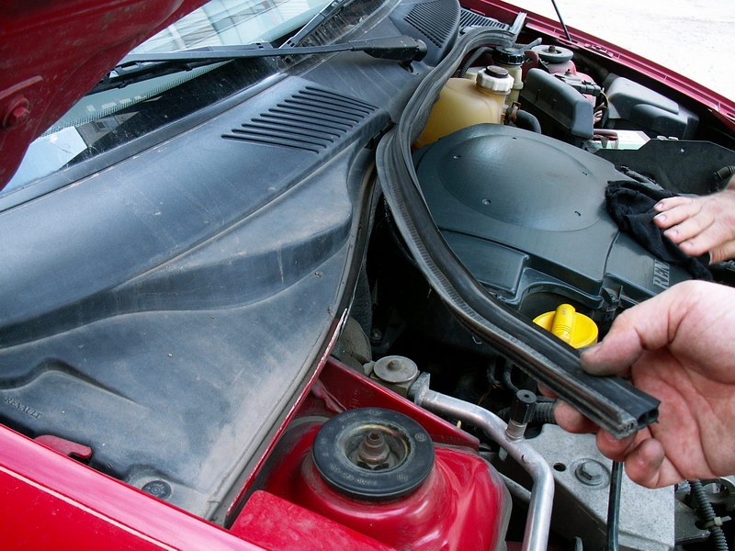
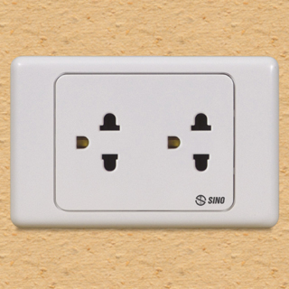
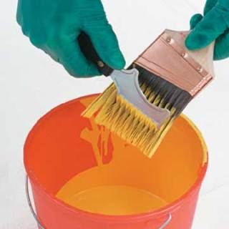
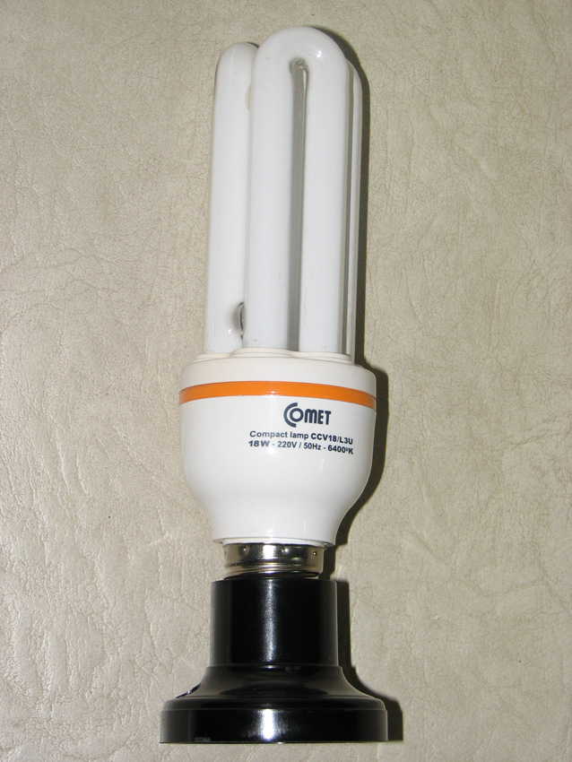
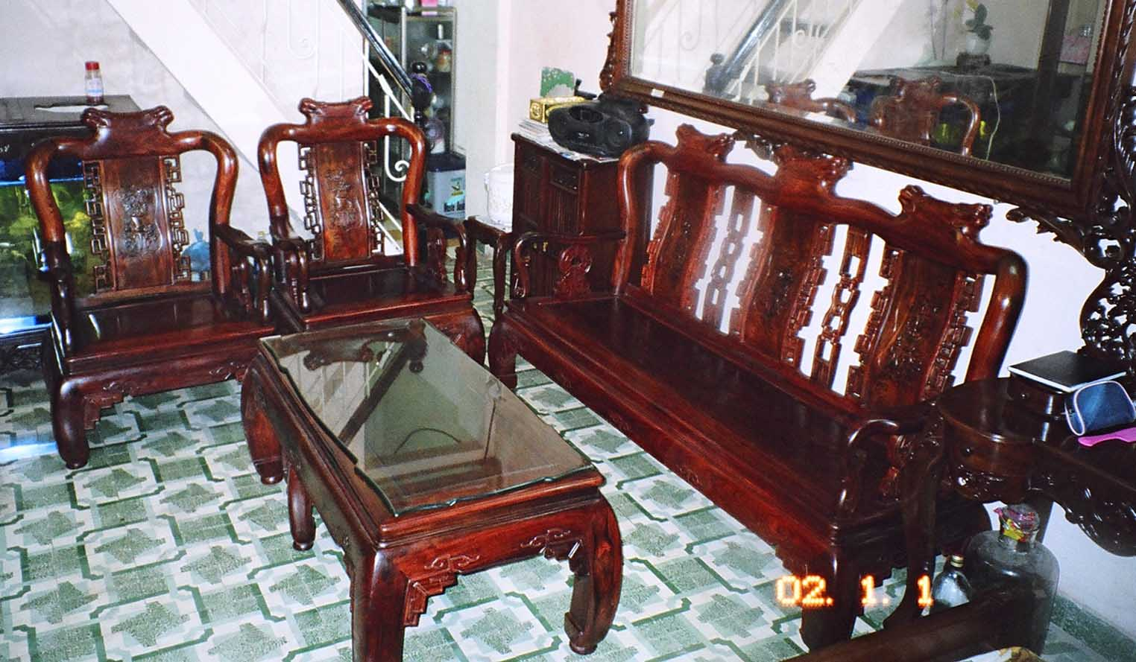
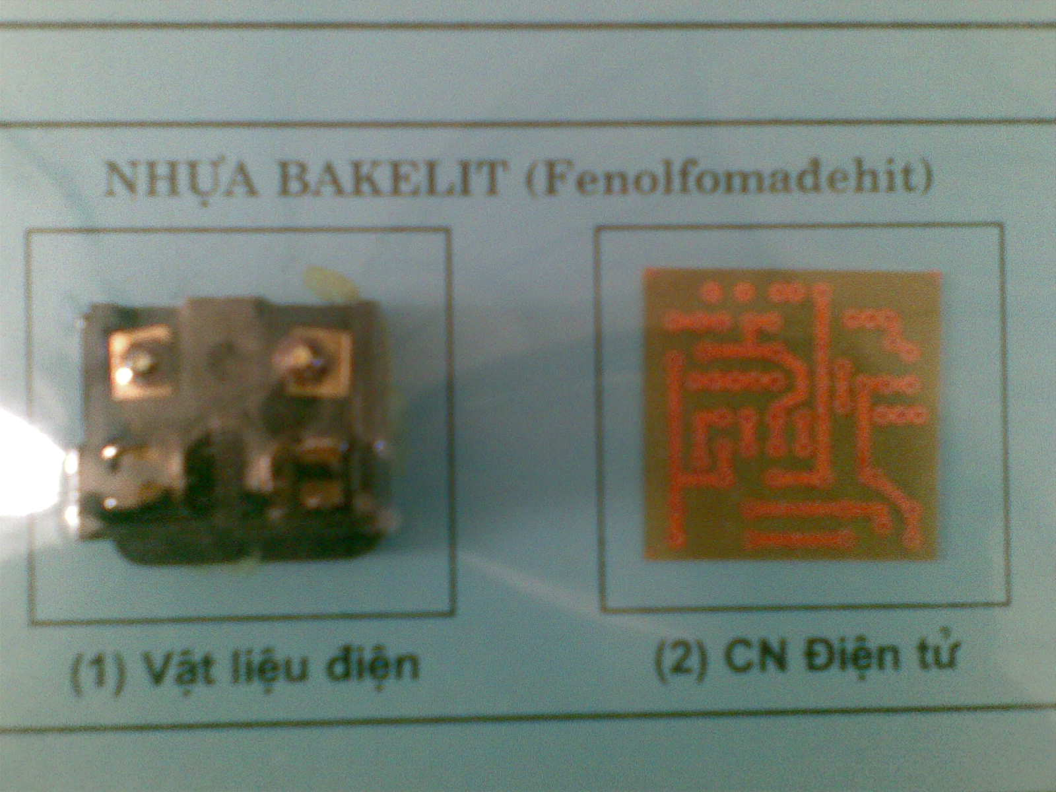
Một số ứng dụng của PPF
Ổ điện
Sơn
Vỏ máy
VECNI
Đui đèn

Slide 14

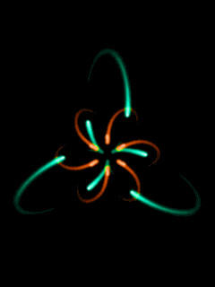

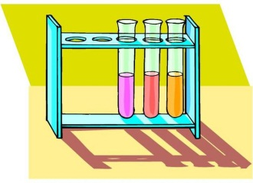
Em biết gì về thực trạng sử dụng túi nilon ở nước ta? Tác hại của túi nilon?

Slide 15
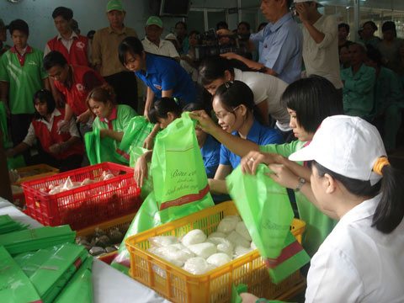
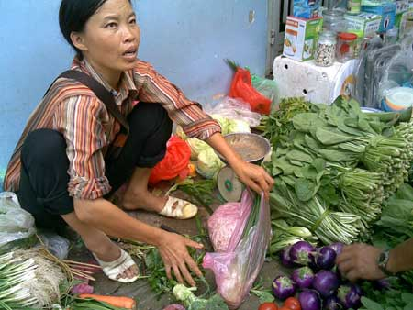
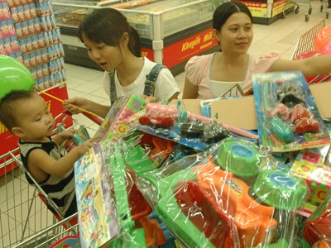
Túi nilon được sử dụng một cách tràn lan
Người dân Việt Nam sử dụng hơn 12.000 tấn túi nilon
(Mỗi năm)

Slide 16
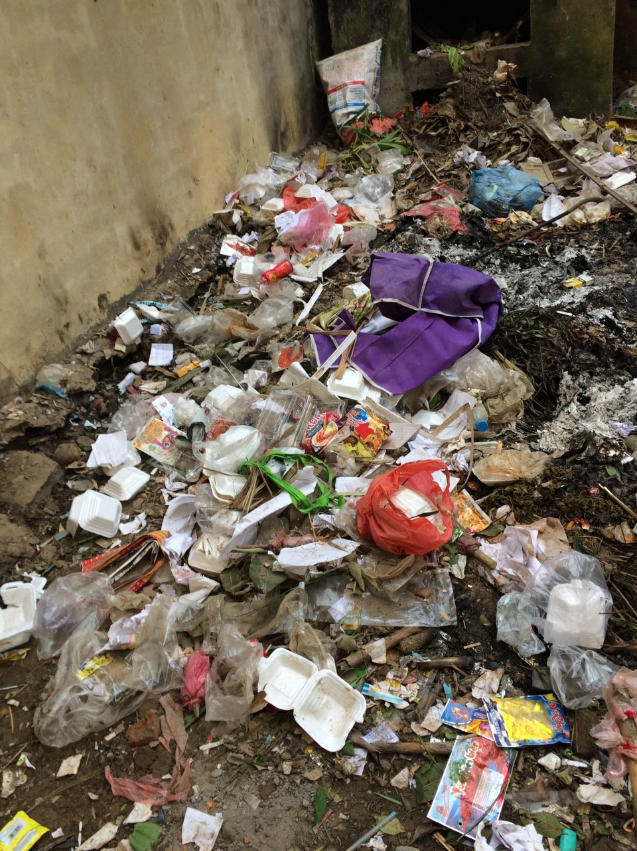
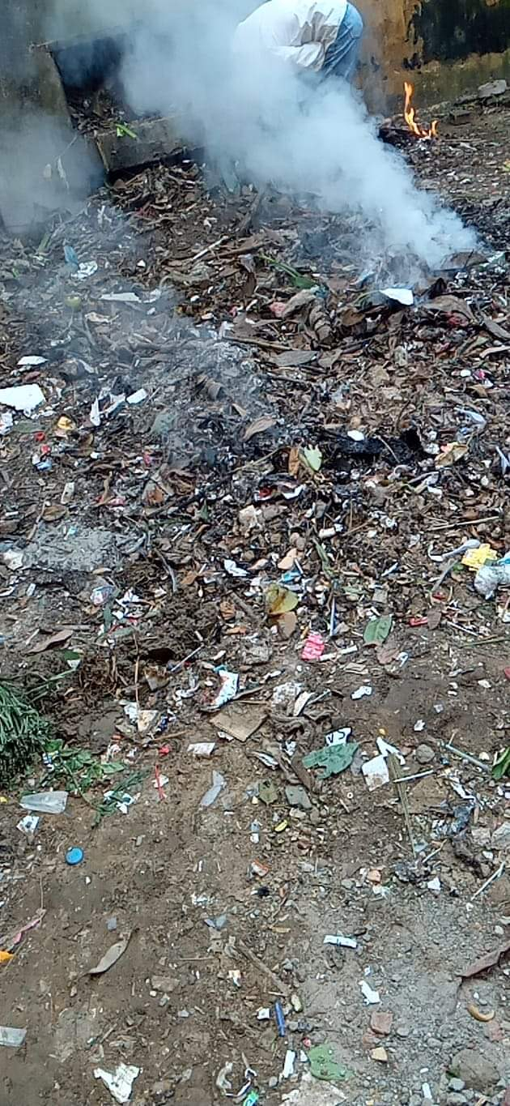

Slide 17
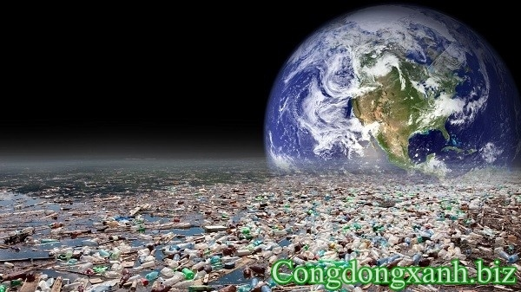
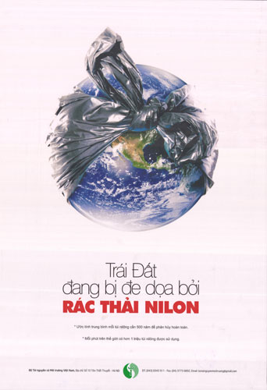
Trái đất của chúng ta đang bị ngập chìm trong rác thải, gây ra nạn “Ô nhiễm trắng”
Ước tính mỗi năm nhân loại sử dụng khoảng 500 tỉ đến 1.000 tỉ túi nilon
Túi nilon được làm từ những chất khó phân huỷ. Muốn túi nilon phân huỷ hoàn toàn phải mất hàng trăm năm, thậm chí hàng ngàn năm.

Slide 18
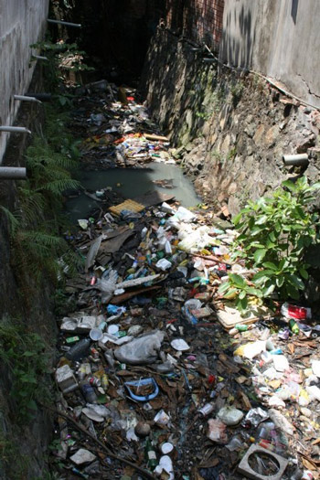
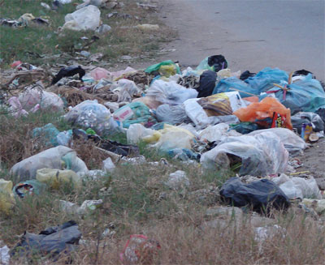
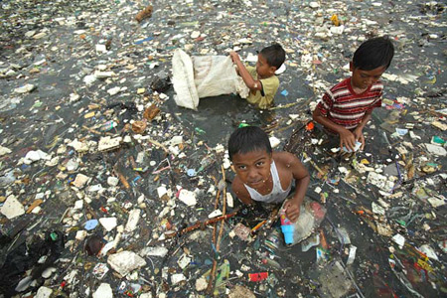
Rác thải nilon ảnh hưởng nghiêm trọng đến môi trường
Túi nilon lẫn vào đất sẽ gây ảnh hưởng nghiêm trọng tới đất, nước bởi túi nilon lẫn vào đất sẽ ngăn cản oxi đi qua đất, gây xói mòn đất, làm đất bạc màu, không tơi xốp, kém dinh dưỡng, từ đó làm cây trồng chậm tăng trưởng.
Túi nilon kẹt sâu trong cống rãnh, kênh rạch còn làm tắc nghẽn gây ứ đọng nước thải và ngập úng. Các điểm ứ đọng nước thải sẽ là nơi sản sinh ra nhiều vi khuẩn gây bệnh.

Slide 19
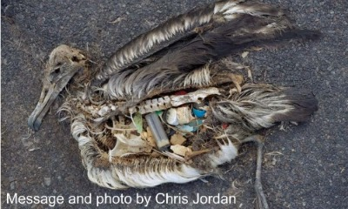
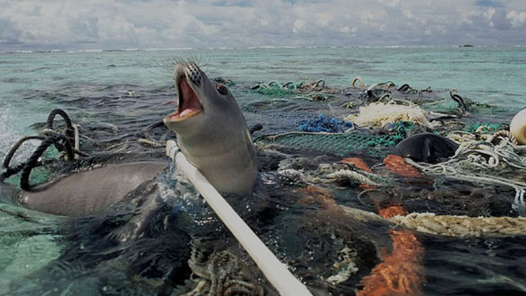
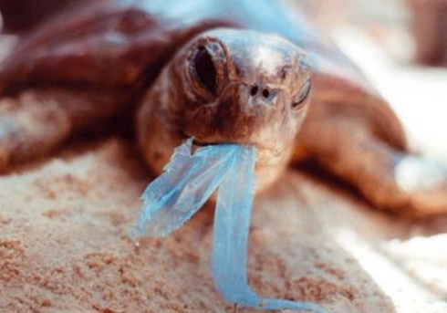
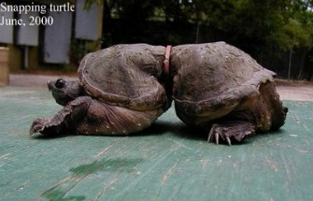
Đời sống của nhiều sinh vật bị đe dọa bởi rác thải polime

Slide 20

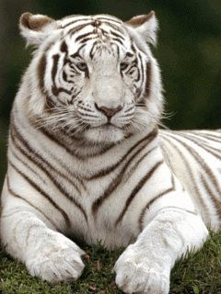
Vậy theo em cần có biện pháp gì hạn chế vấn đề này?

Slide 21
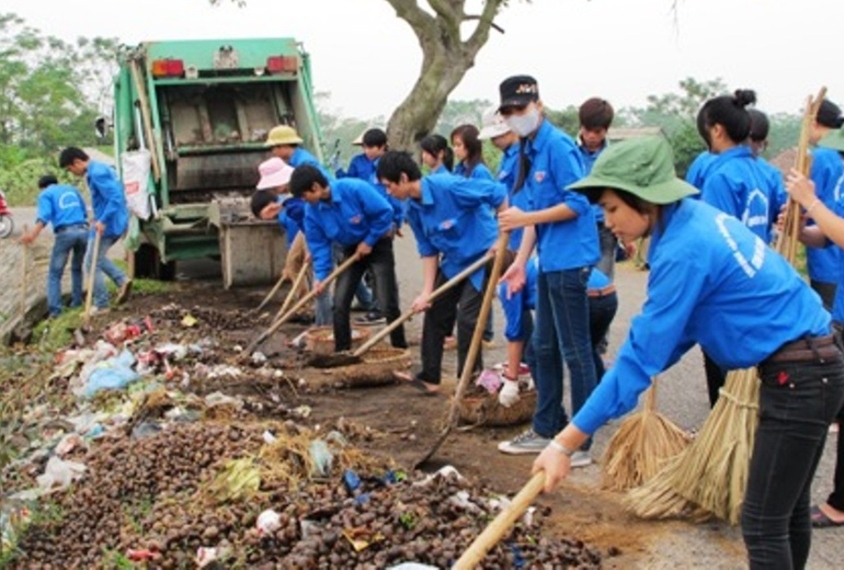
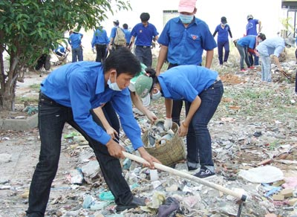
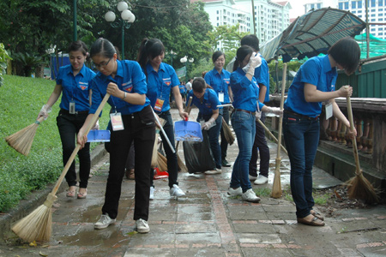
Thu gom rác thải, vệ sinh môi trường

Slide 22
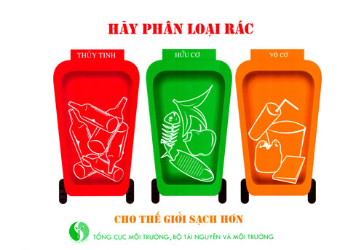
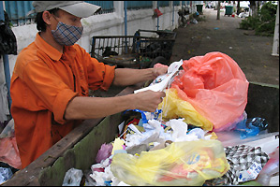
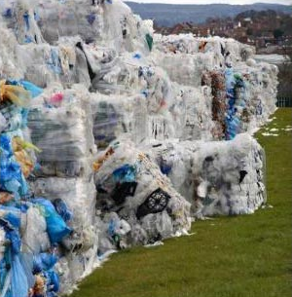
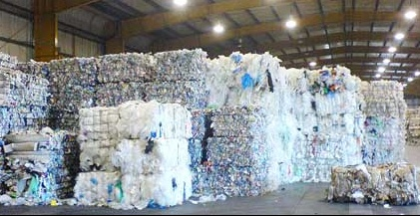
HÃY THU GOM , PHÂN LOẠI , XỬ LÝ, TÁI CHẾ RÁC THẢI

Slide 23
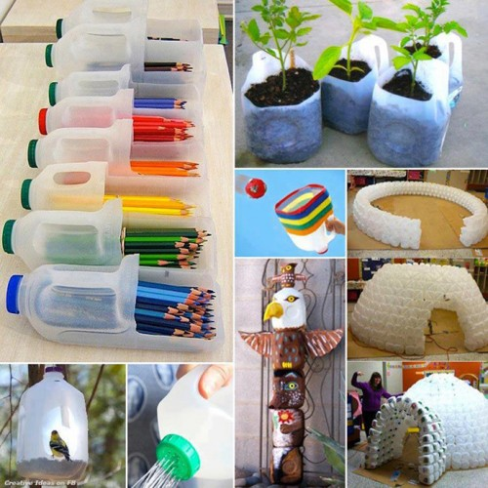
Sử dụng rác thải polime vào những việc có ích

Slide 24
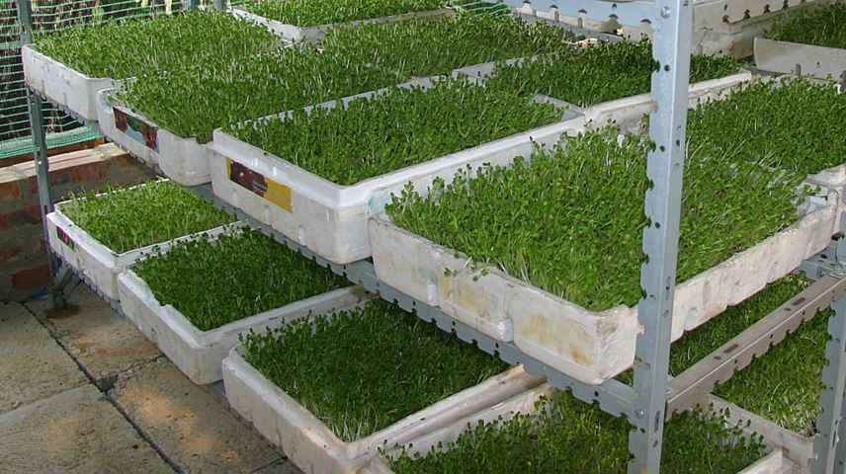
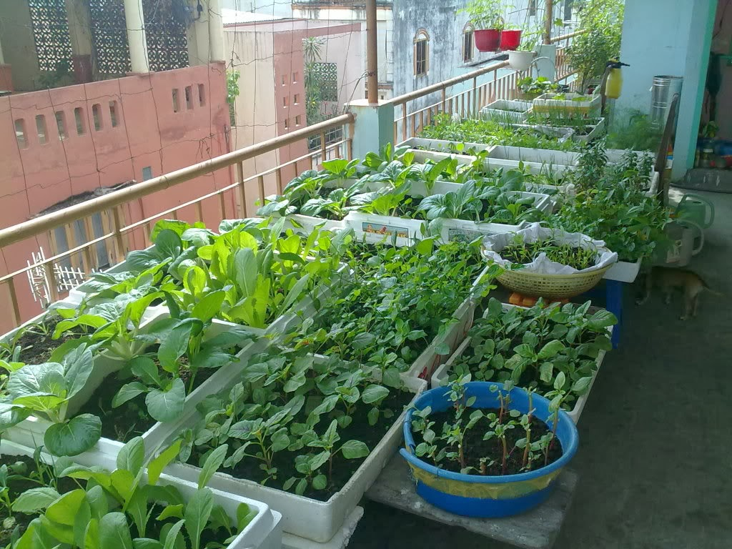

Sử dụng rác thải polime vào những việc có ích

Slide 25




Tuyên truyền mọi người sử dụng tiết kiệm túi nilon, thay thế túi nilon bằng các loại túi thân thiện với môi trường

Slide 26

“Hãy thả cá đừng thả túi nilon”

Slide 27


“HÃY CHUNG TAY XÂY DỰNG MỘT THẾ GiỚI XANH”

